Slide 1
Entrenamiento para la elaboración y presentación de los NIR en virtud del ETF del Acuerdo de París
Miércoles 24 de julio de 2024

Slide 2
Reporte de los temas transversales
Paulo Cornejo
Coordinador Regional CBIT-GSP
UNEP-CCC
paulo.cornejoguajardo@un.org

Slide 3
¿Qué dicen la MPDs?
II. Informe del inventario nacional de las emisiones antropógenas por las fuentes y la absorción antropógena por los sumideros de gases de efecto invernadero
A. Definiciones (17)
B. Circunstancias nacionales y arreglos institucionales (18,19)
C. Métodos
1. Metodologías, parámetros y datos (20-24)
2. Análisis de las categorías principales (25)
3. Coherencia de la serie temporal y nuevos cálculos (26-28)
4. Evaluación de la incertidumbre (29)
5. Evaluación de la exhaustividad (30-33)
6. Aseguramiento de la calidad/control de calidad (34-36)
D. Sistemas de medición (37)
E. Orientaciones para la presentación de informes (38)
1. Información sobre los métodos y los elementos transversales (39-46)
2. Sectores y gases (47-56)
3. Serie temporal (57-58)

Slide 4
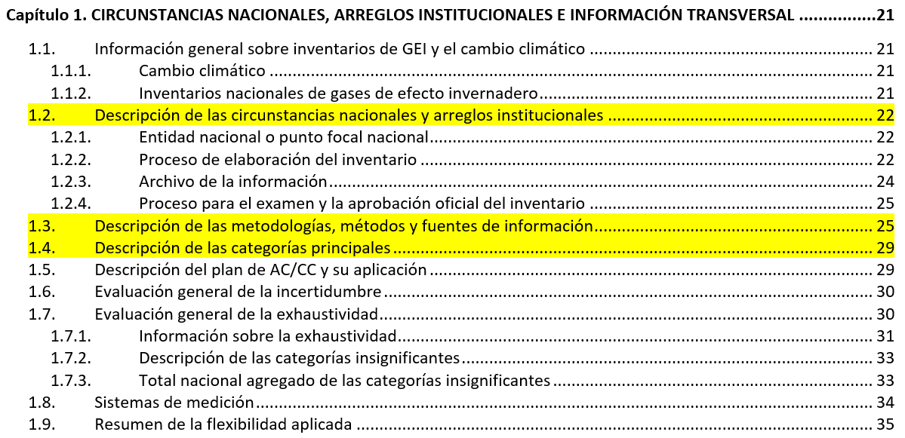
Los contenidos en el NID

Slide 5
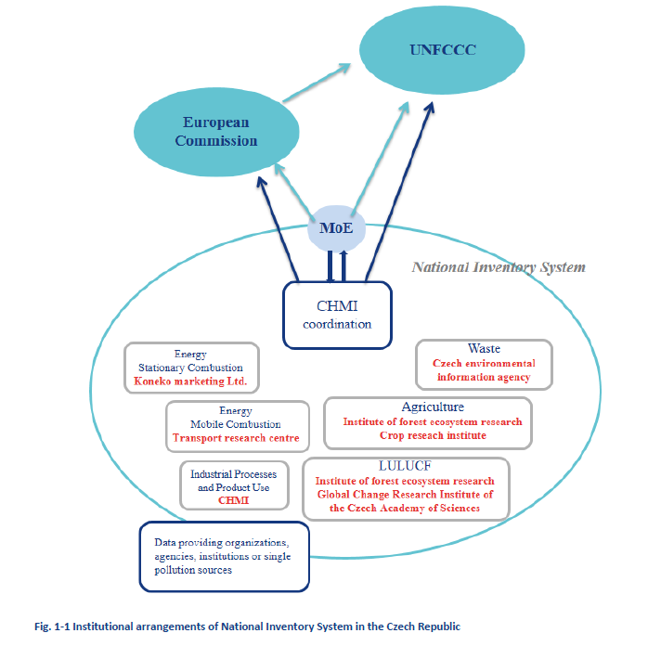
B. Circunstancias nacionales y arreglos institucionales

Slide 6
B. Circunstancias nacionales y arreglos institucionales
18. Implementar y mantener un marco para la constante estimación, compilación y puntual presentación del inventario nacional
Arreglos institucionales
Dispositivo jurídico
Procedimientos
En función de preferencias y circunstancias nacionales
El marco puede evolucionar con el tiempo

Slide 7
B. Arreglos institucionales
19. Cada Parte deberá presentar información sobre aspectos relativos a la planificación, preparación y gestión del inventario
a. La entidad nacional o entidad de enlace nacional con responsabilidad general
b. El proceso de preparación del inventario:
Reparto de responsabilidades específicas entre las instituciones participantes
Asegurar alineamiento con directrices del IPCC y las MPD
c. El archivado de toda la información para la serie temporal sobre la que se informa
incluidos todos los factores de emisión y datos de actividad desglosados
toda la documentación relativa a la generación y agregación de datos
el aseguramiento de la calidad/el control de calidad (AC/CC)
los resultados de las revisiones y las mejoras que se haya previsto introducir en el inventario.
d. Los procesos seguidos para el examen y la aprobación oficiales del inventario
Notes:
la reunión de datos de actividad suficientes, la elección y la elaboración de métodos, los factores de emisión y otros parámetros
se ajusten a las directrices del IPCC a que se hace referencia en el párrafo 20 infra y a las presentes modalidades, procedimientos y directrices

Slide 8
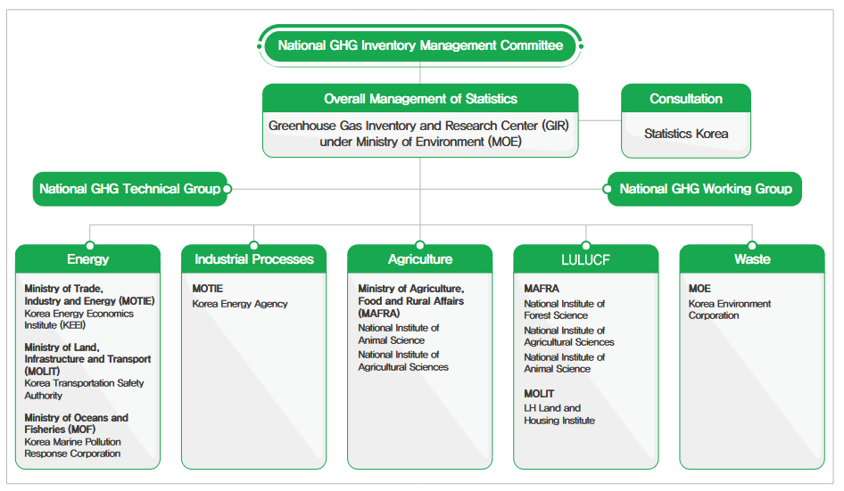
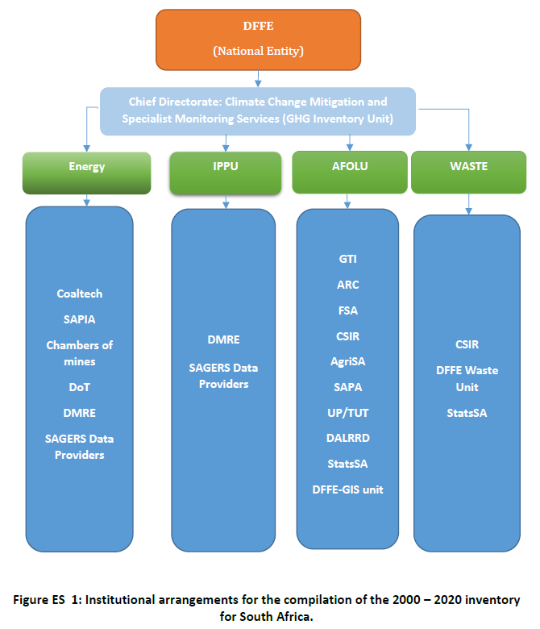
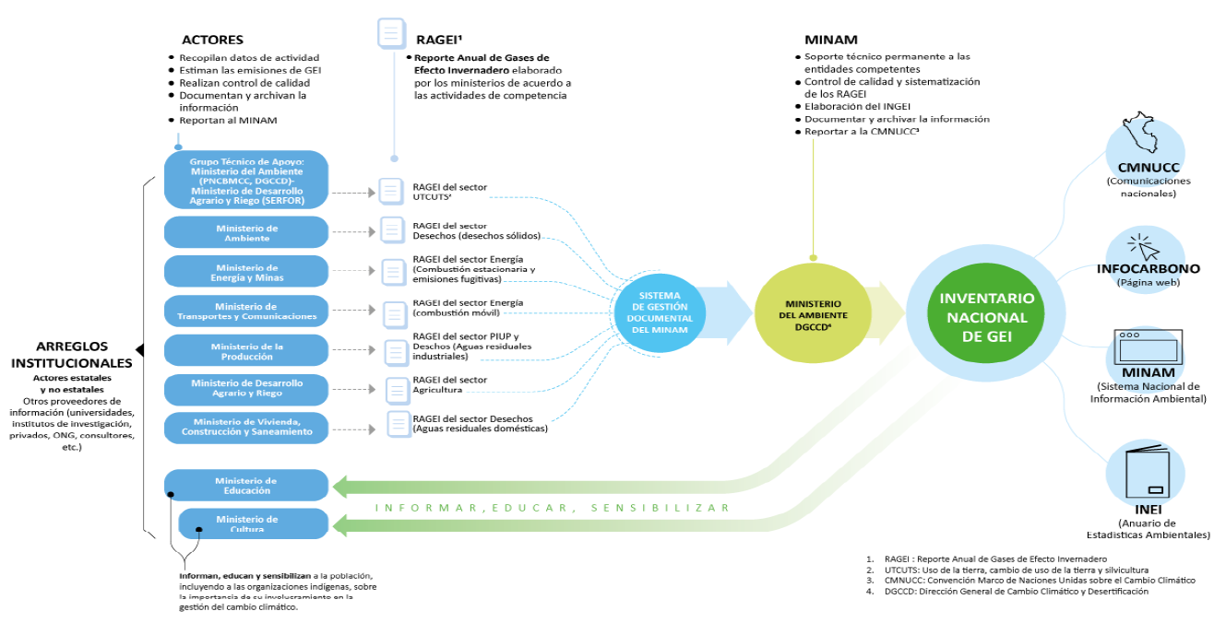
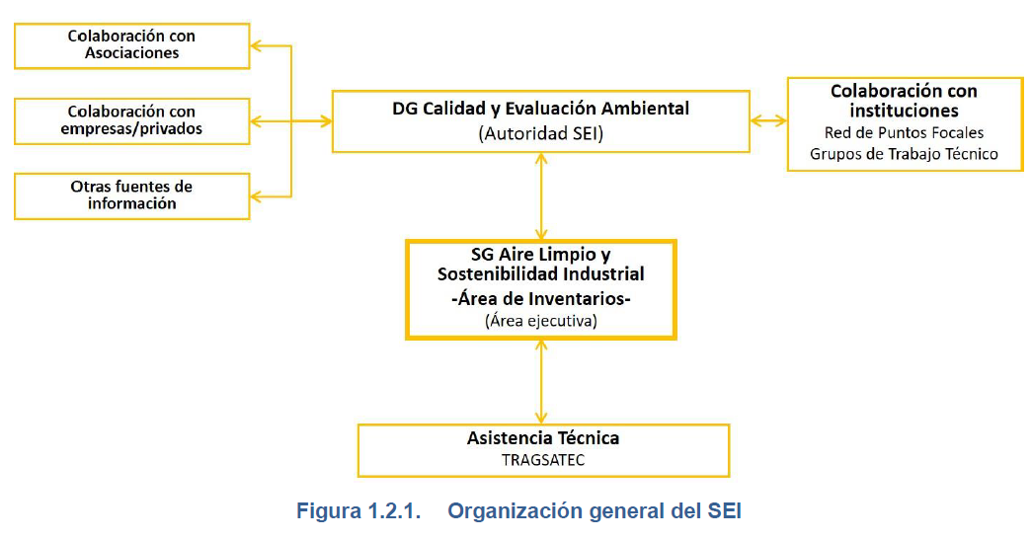
Ejemplos arreglos institucionales

Slide 9
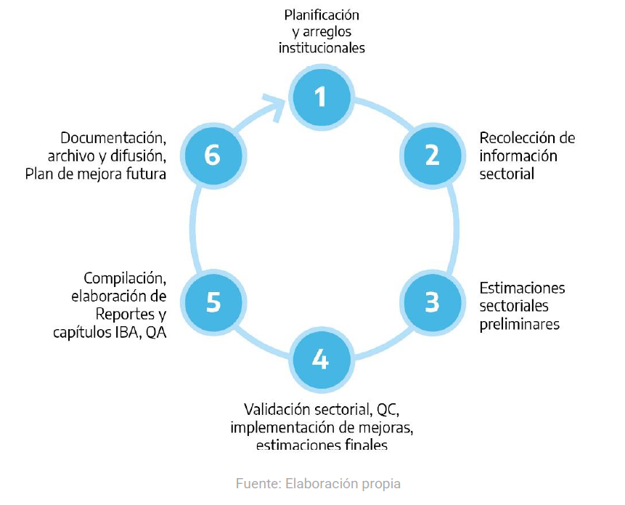
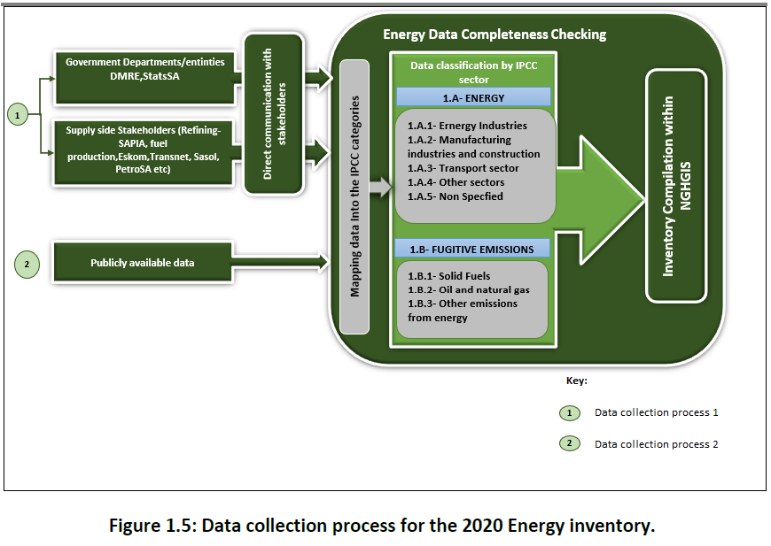
Ejemplos procedimientos

Slide 10
Ejemplos
Canadá describe bajo arreglos con otras entidades: “When required, and resources permitting, contracts are concluded with consulting firms and universities to conduct in-depth studies—for example, on developing or updating country-specific EFs.”
Ejemplo informar sobre cambios en arreglos institucionales:

Slide 11
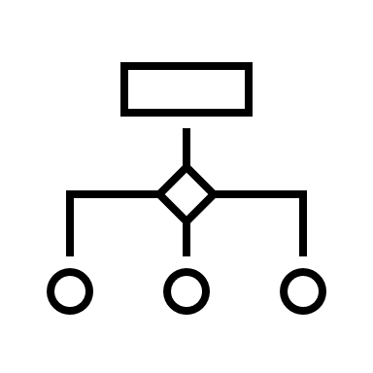
Buenas prácticas para reportar arreglos institucionales
Declarar responsabilidades sectoriales
Incluir descripción de las principales fuentes de información
Utilizar tablas y diagramas
Pregunta guía: ¿La descripción permite entender cómo el país asegura la constante estimación, compilación y puntual presentación del inventario?

Slide 12
C. Metodologías, parámetros y fuentes de datos

Slide 13
C. Metodologías, parámetros y fuentes de datos
20. Cada Parte deberá utilizar las Directrices del IPCC de 2006
Se alienta utilizar el suplemento de 2013 sobre las directrices del 2006 (humedales)
21. Cada Parte deberá utilizar los métodos del IPCC
Hacer todo lo posible para usar el nivel recomendado para las categorías principales.
22. Cada Parte deberá explicar de manera transparente los parámetros, datos y/o métodos nacionales, en caso se usen otras metodologías

Slide 14
C. Metodologías, parámetros y fuentes de datos
23. Cada Parte deberá documentar claramente por qué no se utilizó un nivel mayor para una categoría principal
Por falta de recursos
Priorización para plan de mejoramiento
24. Utilizar factores de emisión y datos de actividad específicos del país
Planes para desarrollarlos de acuerdo con la buena práctica descrita en las directrices del IPCC
Notes:
Se alienta a cada Parte a que utilice factores de emisión y datos de actividad específicos del país, si se dispone de ellos, o a que proponga planes para desarrollarlos

Slide 15
C. Metodologías, parámetros y fuentes de datos
39. Cada Parte deberá presentar información sobre los métodos utilizados
Razones por las que se eligieron (IPCC GPG)
Descripciones, supuestos, referencias y fuentes de información utilizadas para los factores de emisión y datos de actividad utilizados para elaborar el inventario
40. Presentar de manera lo más desglosada posible la información sobre:
Categorías y gases
Metodologías
Factores de emisión
Datos de actividad

Slide 16
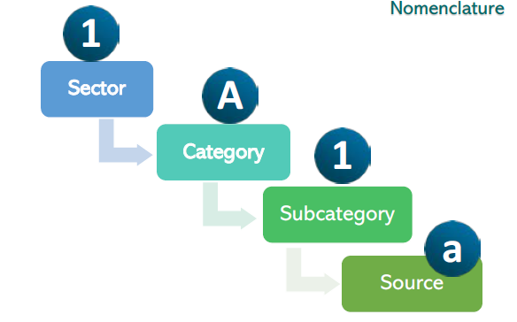
Buenas prácticas metodologías, parámetros y fuentes de datos
Hacer uso de tablas y complementar información de las tablas con texto
Hacer uso coherente de la nomenclatura
Indicar métodos utilizados de manera desagregada y en formato tabular
Source/Sink
Notes:
https://data-donnees.az.ec.gc.ca/data/substances/monitor/canada-s-official-greenhouse-gas-inventory?lang=en

Slide 17
Buenas prácticas metodologías, parámetros y fuentes de datos
No olvidarse del párrafo 39! → indicar fuentes para sustentar factores de emisión nacionales y datos de actividad
Ser explícitos con los factores de emisión y los datos de actividad
Descripción general en la introduccción, mayores detalles en los capítulos sectoriales.
Source/Sink

Slide 18
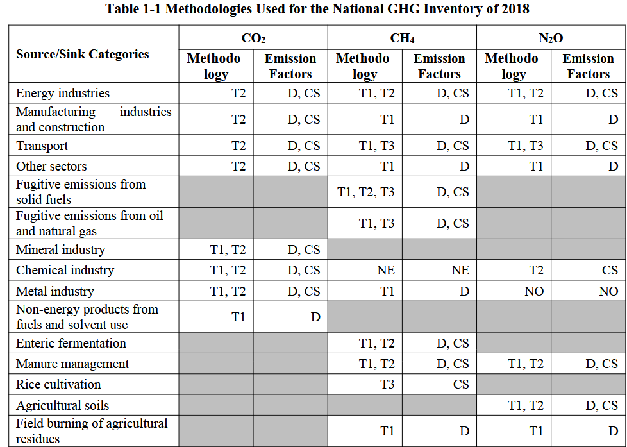

Slide 19
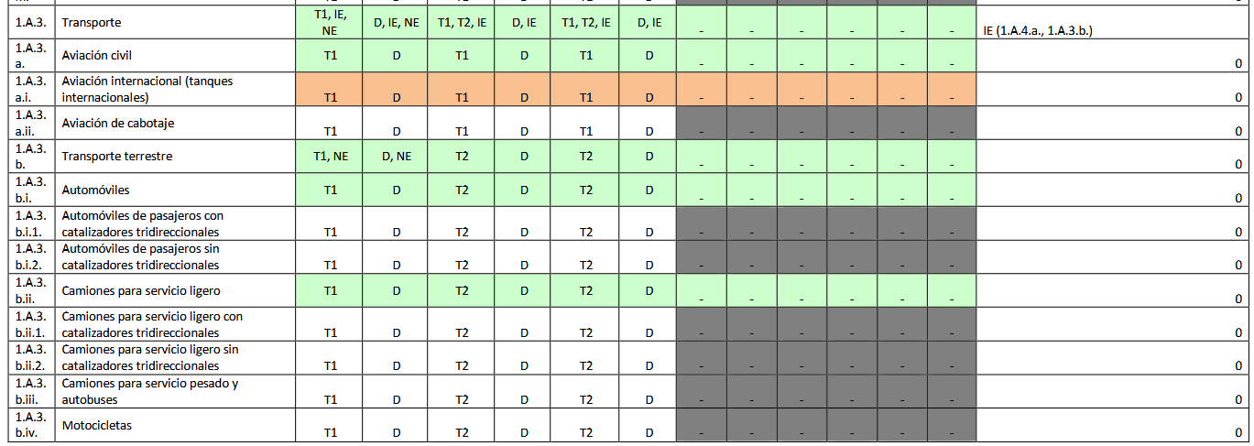

Slide 20
C. Categorías principales

Slide 21
C. Categorías principales
25. Identificar categorías principales para el primer y el último año reportado
Con y sin UTCUTS
Método 1 para el nivel y la tendencia
Flexibilidad: Umbral 85% en vez de 95% = menos categorías, permite priorización.
41. Proporcionar una descripción de las categorías principales
Información sobre el método utilizado
Información sobre el nivel del desglose utilizado
42. Comunicar las contribuciones porcentuales individuales y acumulativas de las categorías principales, con respecto tanto al nivel como a la tendencia
Notes:
Methodological choice for individual source and sink categories is important in managing overall inventory uncertainty. A key category is one that is prioritised within the national inventory system because its estimate has a significant influence on a country’s total inventory of greenhouse gases in terms of the absolute level, the trend, or the uncertainty in emissions and removals. Whenever the term key category is used, it includes both source and sink categories.

Slide 22
Buenas prácticas categorías principales
Indicar explícitamente el enfoque utilizado para identificar las categorías principales
Nombrar explícitamente a las categorias principales más importantes (sector, categoría, gas) → con y sin UTCUTS
Incluir tablas → también hacer accesible en formato Excel cuando sea pertinente (ej. Canada)
Recuerden: Hay dos enfoques para el análisis de categrías principales (cuantitativo y cualitativo)

Slide 23
Recomendaciones para ser amigables con el lector (no MPD)

Slide 24
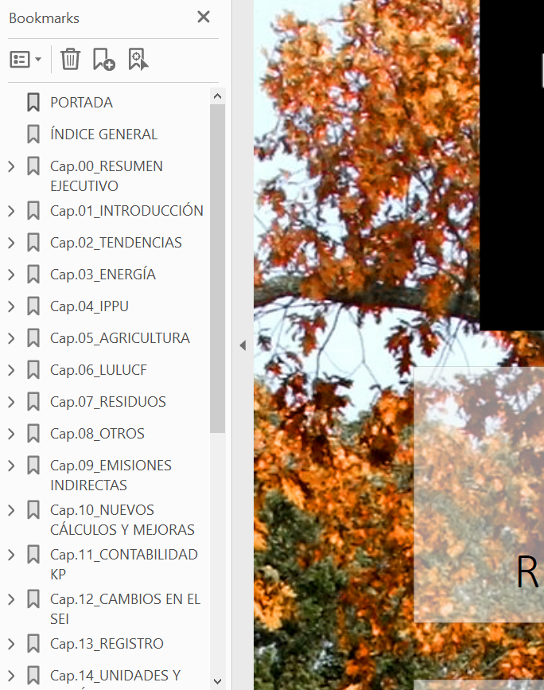
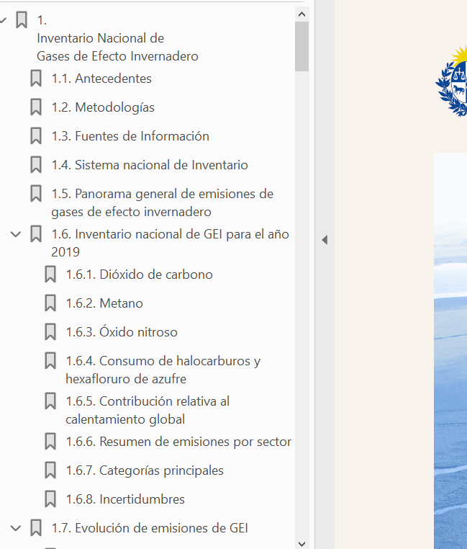
Recomendaciones para ser amigables con el lector
Utilizar tablas, diagramas e hipervínculos
Estructurar bien los párrafos (ej. Listas, primero el qué y luego el cómo)
Resaltar bien los títulos y subtítulos
Contar con un PDF con el índice navegable facilita la lectura
Hacer referencia a publicaciones anteriores, pero también asegurar que el nivel de detalle sea suficiente como para facilitar la comprensión del contenido. → ojo que los enlaces pueden cambiar y luego hay una brecha de información
Diagramación y formato → considerar que el documento será principalmente leido de forma digital
Páginas únicas
Rotación de páginas
¿ Cuántas imágenes son necesarias?

Slide 25
Muchas gracias por su atención
Cristina Urrutia| c.Urrutia@oeko.de

Slide 26
Ejercicio reportar temas transversales de acuerdo con la MPDs
Paulo Cornejo
Coordinador Regional CBIT-GSP
UNEP-CCC
paulo.cornejoguajardo@un.org

Slide 27
Ejercicio
Selecciona un tema
1 tema por mesa
Lee los ejemplos
Organicen en la mesa cómo repartir lectura
Completa la plantilla
Discutir con colegas
Descargar PPT D204 transversal
Usala para tomar notas
Si completan un tema, copien la plantilla y discutan el siguiente

Slide 28
Seleccionar un tema
Descripción de arreglos institucionales CAS/ENG
Descripción de metodologías CAS/ENG
Descripción de fuentes de información CAS/ENG
Descripción de procedimientos de archivo ENG
Análisis de categorías principales CAS/ENG

Slide 29
Plantilla
Tema: | Ejemplo A: | Ejemplo B:
¿El ejemplo cumple con los requerimientos de las MPD? (revisa las MPDs si es necesario)
¿Qué partes del ejemplo te parecen buenas? ¿Las querrías replicar en tu NID?
¿Qué cosas se podrían mejorar?

